Slide 1
数据结构复习
概述
模块1：线性结构
模块2：树型结构
模块3：图型结构
模块4：其他

Slide 2
概述
1.数据结构的定义
数据→数据元素→数据项
数据结构是指数据以及相互之间的联系（或关系）。包括：
（1）数据的逻辑结构。
（2）数据的存储结构（物理结构）。
（3）施加在该数据上的运算。

Slide 3
概述
数据的逻辑结构是从逻辑关系上描述数据，它与数据的存储无关，是独立于计算机的。
数据的存储结构是逻辑结构用计算机语言的实现（亦称为映象），它是依赖于计算机语言的。
数据的运算是定义在数据的逻辑结构上的，每种逻辑结构都有一组相应的运算。但运算的实现与数据的存储结构有关。
程序＝数据结构＋算法

Slide 4
概述
逻辑结构主要有三大类：
（1）线性结构
（2）树形结构
（3）图形结构

Slide 5
概述
存储结构分为如下四种：
（1）顺序存储方法
（2）链式存储方法
（3）索引存储方法
（4）散列存储方法

Slide 6
概述
2. 算法
算法是对特定问题求解步骤的一种描述，它是指令的有限序列。

Slide 7
概述
算法的五个重要的特性 ：
（1）有穷性
（2）确定性
（3）可行性
（4）有输入
（5）有输出

Slide 8
概述
算法的时间复杂度：是指其基本运算在算法中重复执行的次数。
算法中基本运算次数T(n)是问题规模n的某个函数f(n)，记作：
T(n)=O(f(n))
记号“O”读作“大O”，它表示随问题规模n的增大算法执行时间的增长率和f(n)的增长率相同。

Slide 9
例 分析以下程序段的时间复杂度。
i=1;
while (i<=n)
i=i*2;
解：上述算法中基本操作是语句i=i*2，设其频度为T(n)，则有：
2^{T(n)}≤n
即T(n)≤log₂n=O(log₂n)。
所以，该程序段的时间复杂度为O(log₂n)。

Slide 10
概述
算法空间复杂度：是对一个算法在运行过程中临时占用的存储空间大小的量度 。
对于空间复杂度为O(1)的算法称为原地工作或就地工作算法。

Slide 11
概述
3. 算法设计方法：递归
■ 递归定义
在定义一个算法时出现调用本算法的成分，称之为递归。

Slide 12
概述
■ 递归模型
由递归出口和递归体组成
例如，求二叉树所有结点个数：
f(b)=0 b=NULL
f(b)=f(b->lchild)+f(b->rchild)+1 b≠NULL

Slide 13
概述
■ 递归算法设计
① 对原问题f(s)进行分析，假设出合理的“较小问题”f(s') ;
② 假设f(s')是可解的，在此基础上确定f(s)的解，即给出f(s)与f(s')之间的关系；
③ 确定一个特定情况（如f(1)或f(0)）的解，由此作为递归出口.

Slide 14
概述
b
b->lchild
b->rchild
① 假设出合理的“较小问题”：
假设左右子树的结点个数可求
② 求出f(s)与f(s‘)之间的关系：
f(b)=f(b->lchild)+f(b->rchild)+1
③ 确定递归出口：
f(NULL)=0

Slide 15
概述
求解算法：
int f(BTNode *b)
{ if (b==NULL)
return(0);
else
return(f(b->lchild)+f(b->rchild)+1);
}

Slide 16
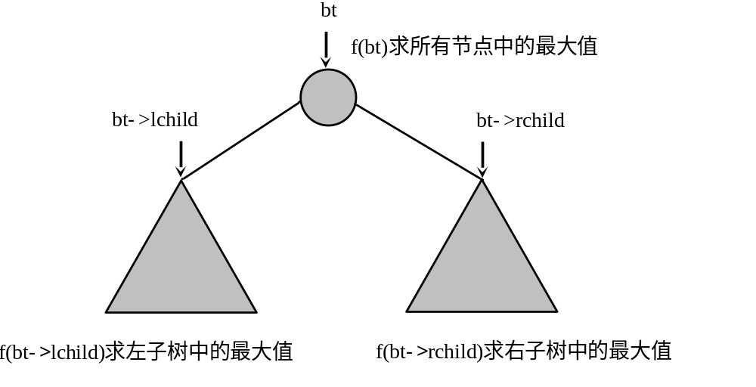
例、假设非空二叉树bt采用二叉链存储，其中所有节点数据域为正整数，设计一个递归算法求其中的最大值。
递归模型如下：
f(bt)=0 若bt为空
f(bt)=bt->data 若bt是叶子节点
f(bt)=MAX3(bt->data,f(bt->lchild),f(bt->rchild))
其他情况

Slide 17
int f(BTNode *bt)
{ int m,n;
if (bt==NULL)
return 0;
if (bt->lchild==NULL && bt->rchild==NULL)
return bt->data;
else
{ m=f(bt->lchild); //求左子树中的最大值
n=f(bt->rchild); //求右子树中的最大值
if (m<=n)
m=n; //左、右子树中的最大值放在m中
if (m>bt->data)
return m;
else
return bt->data;
}
}

Slide 18
例 设计求f(n)=1+2+...+n的递归算法
解：f(n)为前n项之和，则f(n-1)=1+2+...+(n-1)
假设f(n-1)可求，则f(n)=f(n-1)+n，所以：
f(n)=1 当n=1
f(n)=f(n-1)+n 当n>1
对应的递归算法如下：

Slide 19
int f(int n)
{ if (n==1)
return(1);
else
return(f(n-1)+n));
}

Slide 20
模块1：线性结构
1.一般线性表
线性表：具有相同特性的数据元素的一个有限序列。不是集合。
元素之间是一对一的关系。
逻辑结构

Slide 21
模块1：线性结构
（1）顺序表
存储结构之一
typedef struct
{ ElemType elem[MaxSize]; /*存放顺序表元素*/
int length; /*存放顺序表的长度*/
} SqList;

Slide 22
模块1：线性结构
顺序表基本运算的实现
插入数据元素算法：元素移动的次数不仅与表长n有关 ；插入一个元素时所需移动元素的平均次数 n/2。平均时间复杂度为O(n)。

Slide 23
模块1：线性结构
删除数据元素算法:元素移动的次数也与表长n有关 。删除一个元素时所需移动元素的平均次数为(n-1)/2。删除算法的平均时间复杂度为O(n)。

Slide 24
例、在一个长度为n的顺序表中删除第i个元素（1≤i≤n）时，需向前移动 个元素。
A. n B. i-1 C. n-i D. n-i+1

Slide 25
例、设线性表有n个元素，以下操作中， 在顺序表上实现比在链表上实现效率更高。
A. 输出第i（1≤i≤n）个元素值
B. 交换第1个元素与第2个元素的值
C. 顺序输出这n个元素的值
D. 输出与给定值x相等的元素在线性表中的序号

Slide 26
例．已知长度为n的线性表L采用顺序存储结构，试设计一个在时间和空间两方面都尽可能高效的算法，删除其中所有元素值在[x,y]之间的所有元素。
解法一：对应的算法如下：
void delxy1(SqList &L,ElemType x,ElemType y)
{ int k=0,i; //k记录不满足条件的元素个数
for (i=0;i<L.length;i++)
if (!(L.data[i]>=x && L.data[i]<=y))
{ L.data[k]=L.data[i];
k++; //不满足条件的元素个数增1
}
L.length=k; //顺序表L的长度等于k
}

Slide 27
解法二：对应的算法如下：
void delnode2(SqList &L,ElemType x,ElemType y)
{ int k=0,i=0; //k记录满足条件的元素个数
while (i<L.length)
{ if (L.data[i]>=x && L.data[i]<=y)
k++;
else
L.data[i-k]=L.data[i]; //当前元素前移k个位置
i++;
}
L.length=L.length-k; //顺序表L的长度递减
}

Slide 28
模块1：线性结构
（2）链表
存储结构之二
定义单链表结点类型:
typedef struct LNode
{ ElemType data;
struct LNode *next; /*指向后继结点*/
} LinkList;

Slide 29
模块1：线性结构
定义双链表结点类型:
typedef struct DNode
{ ElemType data;
struct DNode *prior; /*指向前驱结点*/
struct DNode *next; /*指向后继结点*/
} DLinkList;

Slide 30
模块1：线性结构
■ 单链表基本运算的实现
重点：（1）头插法建表和尾插法建表算法，它是很多算法设计的基础；（2）查找、插入和删除操作。

Slide 31
模块1：线性结构
➢头插法建表
该方法从一个空表开始,读取字符数组a中的字符,生成新结点,将读取的数据存放到新结点的数据域中,然后将新结点插入到当前链表的表头上,直到结束为止。
采用头插法建表的算法如下:

Slide 32
模块1：线性结构
void CreateListF(LinkList *&L,ElemType a[],int n)
{ LinkList *s;int i;
L=(LinkList *)malloc(sizeof(LinkList)); /*创建头结点*/
L->next=NULL;
for (i=0;i<n;i++)
{ s=(LinkList *)malloc(sizeof(LinkList));
/*创建新结点*/
s->data=a[i]; s->next=L->next;
/*将*s插在原开始结点之前,头结点之后*/
L->next=s;
}
}

Slide 33
模块1：线性结构
➢ 尾插法建表
头插法建立链表虽然算法简单,但生成的链表中结点的次序和原数组元素的顺序相反。若希望两者次序一致,可采用尾插法建立。该方法是将新结点插到当前链表的表尾上,为此必须增加一个尾指针r,使其始终指向当前链表的尾结点。
采用尾插法建表的算法如下:

Slide 34
void CreateListR(LinkList *&L,ElemType a[],int n)
{ LinkList *s,*r;int i;
L=(LinkList *)malloc(sizeof(LinkList));
/*创建头结点*/
r=L; /*r始终指向终端结点,开始时指向头结点*/
for (i=0;i<n;i++)
{ s=(LinkList *)malloc(sizeof(LinkList));
/*创建新结点*/
s->data=a[i];r->next=s; /*将*s插入*r之后*/
r=s;
}
r->next=NULL; /*终端结点next域置为NULL*/
}

Slide 35
例、设一个整数线性表采用带头节点的hc单链表存放，设计一个算法在不破坏原有单链表的前提下，创建两个单链表ha和hb，前者由hc中值为奇数的节点构成，后者由hc中值为偶数的节点构成。

Slide 36
void split(LinkList *hc, LinkList *&ha, LinkList *&hb)
{ LinkList *p=hc->next,*ra,*rb,*s;
ha=(LinkList *)malloc(sizeof(LinkList));
ra=ha;
hb=(LinkList *)malloc(sizeof(LinkList));
rb=hb;
while (p!=NULL)
{ if (p->data%2==1) //奇数节点
{ s=(LinkList *)malloc(sizeof(LinkList));
s->data=p->data; //复制产生节点*s
ra->next=s; //将*s节点链接到ha尾部
ra=s;
}
else //偶数节点
{ s=(LinkList *)malloc(sizeof(LinkList));
s->data=p->data; //复制产生节点*s
rb->next=s; //将*s节点链接到hb尾部
rb=s;
}
p=p->next;
}
ra->next=rb->next=NULL; //两链表尾节点next均置为NULL
}

Slide 37
模块1：线性结构
■ 双链表基本运算的实现
重点：插入和删除结点的算法。

Slide 38
模块1：线性结构
■ 循环链表基本运算的实现
重点：判断最后一个结点。

Slide 39
有序表的二路归并及其应用

Slide 40
模块1：线性结构
2. 栈
（1）栈的定义
栈是一种先进后出表。插入删除受限的线性表。
栈的基本运算:进栈，出栈。
逻辑结构

Slide 41
模块1：线性结构
（2）顺序栈
存储结构之一
typedef struct
{ ElemType data[MaxSize];
int top; /*栈顶指针*/
} SqStack;

Slide 42
模块1：线性结构
➢ 顺序栈的4要素:
栈空条件:s.top==-1
栈满条件:s.top==MaxSize-1
进栈:top++;s.data[s.top]=e;
出栈:e=s.data[s.top];s.top—;

Slide 43
模块1：线性结构
（3）链栈
存储结构之二
typedef struct linknode
{ ElemType data; /*数据域*/
struct linknode *next; /*指针域*/
} LiStack;

Slide 44
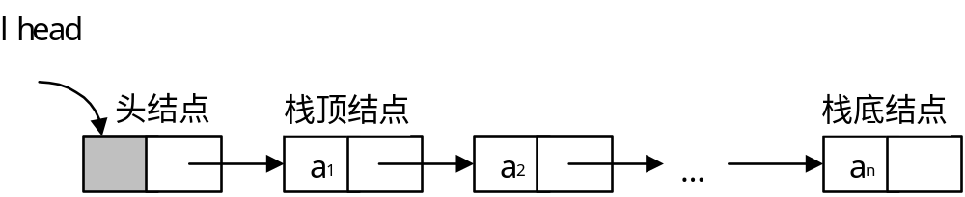
模块1：线性结构
带头结点的单链表来实现(也可不带头结点)
栈空条件:s->next==NULL
栈满条件:?

Slide 45
模块1：线性结构
3. 队列
逻辑结构
（1） 队列的定义
队列是一种先进先出表。插入删除受限的线性表。
队列的基本运算:进队,出队

Slide 46
模块1：线性结构
（2） 顺序队
存储结构之一
typedef struct
{ ElemType data[MaxSize]；
int front,rear；/*队首和队尾指针*/
} SqQueue；

Slide 47
模块1：线性结构
➢ 环形队列的4要素:
队空:q.front==q.rear
队满:(q.rear+1)%MaxSize==q.front
进队:q.rear=(q.rear+1)％MaxSize;q.data[q.rear]=e;
出队:q.front=(q.front+1)％MaxSize;e=q.data[q.front];

Slide 48
模块1：线性结构
（3）链队
struct qnode /*数据结点*/
{ ElemType data;
struct qnode *next;
} QNode;
typedef struct /*头结点*/
{ QNode *front;
QNode *rear;
} LiQueue;
存储结构之二

Slide 49
模块1：线性结构
4. 串
（1）串的定义
串、子串、串相等、空串、空格串
（2）顺序串
（3）链串
（4）串的模式匹配算法：BF、KMP

Slide 50
模块1：线性结构
5. 数组和稀疏矩阵
（1）数组的定义
相同类型数据元素、有限序列

Slide 51
模块1：线性结构
（2） 数组的存储结构
以数组A[c₁..d₁,c₂..d₂] 为例
以行序为主序 :
LOC(a_{i,j})=LOC(a_{c1,c2})+[(i-c₁)*(d₂-c₂+1)+(j-c₂)]*k
以列序为主序
LOC(a_{i,j})=LOC(a_{c1,c2})+[(j-c₂)*(d₁-c₁+1)+(i-c₁)]*k

Slide 52
模块1：线性结构
（3）特殊矩阵的压缩存储
■ 对称矩阵
若一个n阶方阵A[n][n]中的元素满足a_{i,j}=a_{j,i}（0≤i，j≤n-1），则称其为n阶对称矩阵。
A[0..n-1][0..n-1] ⇒ B[0..n(n+1)/2]
i(i+1)/2 +j 当i≥j时
k=
j(j+1)/2 +i 当i＜j时

Slide 53
模块1：线性结构
■ 三角矩阵
采用类似的压缩方法.

Slide 54
模块1：线性结构
（4）稀疏矩阵
非零元素远小于元素总数。
存储结构：
■ 三元组表示
■ 十字链表表示
各种表示的基本思路。

Slide 55
模块1：线性结构
6. 广义表
■ 一个广义表中所含元素的个数称为它的长度.
GL=(a,(a),(a,b,c,d),())
长度为4。

Slide 56
模块1：线性结构
■ 一个广义表中括号嵌套的最大次数为它的深度.
GL=(a,(a),(a,b,c,d),())
深度为2。

Slide 57
模块1：线性结构
■ 表的第一个元素a₁为广义表GL的表头，其余部分(a₂，…，a_{i}，a_{i+1}，…，a_{n})为GL的表尾.
GL=(a,(a),(a,b,c,d),())
表头为a，表尾为((a),(a,b,c,d),())

Slide 58
模块2：树形结构
1. 树
（1）树的定义
递归定义
适合于表示层次结构的数据

Slide 59
模块2：树形结构
（2）树的表示法（逻辑表示方法）
■ 树形表示法
■ 文氏图表示法
■ 凹入表示法
■ 括号表示法

Slide 60
模块2：树形结构
（3）树的遍历
■ 先根遍历算法
■ 后根遍历算法

Slide 61
模块2：树形结构
（4）树和二叉树的相互转换
■ 树 ⇒ 二叉树
■ 二叉树 ⇒ 树

Slide 62
模块2：树形结构
2. 二叉树
（1）二叉树的定义
根、左子树、右子树
完全二叉树,满二叉树的定义

Slide 63
模块2：树形结构
（2）二叉树性质
性质1 非空二叉树上叶结点数等于双分支结点数加1。即n₀=n₂+1.
性质2 非空二叉树上第i层上至多有2^{i-1}个结点（i≥1）。

Slide 64
模块2：树形结构
（2）二叉树性质
性质3 高度为h的二叉树至多有2^{h}-1个结点（h≥1） 。
性质4 完全二叉树的性质 。
性质5 具有n个（n＞0）结点的完全二叉树的高度为⎡log₂(n+1)⎤或⎣log₂n⎦+1。

Slide 65
模块2：树形结构
例、将一棵有98个结点的完全二叉树从根这一层开始，每一层从左到右依次对结点进行编号，根结点的编号为1，则编号为49的结点的右孩子编号为 。
A.98 B.99 C.50 D.不存在

Slide 66
模块2：树形结构
例、高度为5的二叉树至多有 个结点。
A.16 B.32 C.31 D.10
答：相同高度时满二叉树结点最多，h=5的满二叉树结点个数=2⁵-1=31。C。

Slide 67
模块2：树形结构
（3）二叉树存储结构
■ 二叉树的顺序存储结构
A
B
C
1 | 2 | 3 | 4 | 5 | 6 | 7 | 8 | 9 | 10 | 11 | 12 | 13 | 14
A | B | C |  |  | D | E |  |  |  |  |  |  | F
D
E
F

Slide 68
i
2i
2i+1
左孩子
右孩子

Slide 69
■ 二叉链存储结构
typedef struct node
{ ElemType data; /*数据元素*/
struct node *lchild; /*指向左孩子*/
struct node *rchild; /*指向右孩子*/
} BTNode;

Slide 70
A
B
C
左孩子
右孩子

Slide 71
模块2：树形结构
（4）二叉树的遍历
■ 先序遍历
■ 中序遍历
■ 后序遍历
■ 层次遍历
通常用递归算法实现

Slide 72
例、若二叉树的中序遍历序列是abcdef，且c为根节点，则 。
A. 节点c有两个孩子
B. 二叉树有两个度为0的节点
C. 二叉树的高度为5
D. 以上都不对

Slide 73
例、 的先序序列和后序序列正好相反。
A. 二叉排序树 B. 3个节点的二叉树
C. 平衡二叉树 D. 无右孩子的二叉树

Slide 74
例、在任何一棵二叉树中，如果节点a有左孩子b、右孩子c，则在节点的先序序列、中序序列、后序序列中， 。
A. 节点b一定在节点a的前面
B. 节点a一定在节点c的前面
C. 节点b一定在节点c的前面
D. 节点a一定在节点b的前面

Slide 75
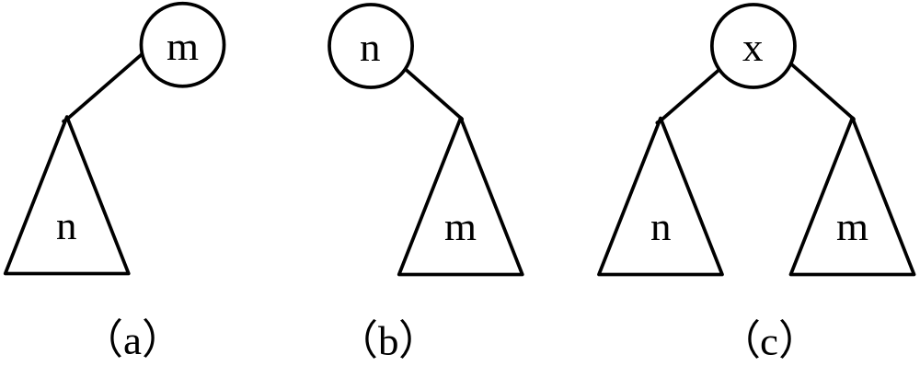
例、设n、m为一棵二叉树上的两个节点，在中序遍历时，n在m前的条件是 。
A. n在m右方 B. n是m祖先
C. n在m左方 D. n是m子孙

Slide 76
模块2：树形结构
二叉树的递归算法设计
例、假设二叉树采用二叉链存储结构存储，试设计一个算法，输出一棵给定二叉树的所有叶子结点。
解：输出一棵二叉树的所有叶子结点的递归模型f()如下：
f(b)：不做任何事件 若b=NULL
f(b)：输出*b结点的data域 若*b为叶子结点
f(b)：f(b->lchild);f(b->rchild) 其他情况

Slide 77
模块2：树形结构
先序遍历思想
void DispLeaf(BTNode *b)
{
if (b!=NULL)
{
if (b->lchild==NULL && b->rchild==NULL)
printf("%c ",b->data);
DispLeaf(b->lchild);
DispLeaf(b->rchild);
}
}

Slide 78
模块2：树形结构
2. 哈夫曼树
（1） 哈夫曼树的定义
WPL最小，没有单分支结点即n₁=0

Slide 79
模块2：树形结构
（2）哈夫曼树的构造过程
（3）哈夫曼编码的构造过程

Slide 80
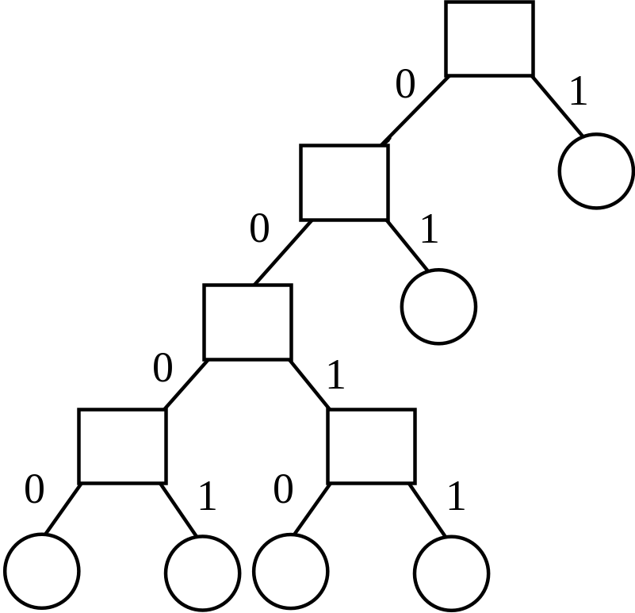
例、设哈夫曼编码的长度不超过4，若已经对两个字符编码为1和01，则最多还可以对 个字符编码。
A. 2 B. 3 C. 4 D. 5

Slide 81
模块3：图形结构
（1）图的基本概念
■ 顶点的度、入度和出度
■ 完全图
■ 子图
■ 路径和路径长度
■ 连通、连通图和连通分量
■ 强连通图和强连通分量
■ 权和网

Slide 82
模块3：图形结构
（2）图的存储结构
■ 邻接矩阵存储方法
■ 邻接表存储方法
掌握两种存储方法的优缺点，同一种功能在不同存储结构上的实现算法。

Slide 83
模块3：图形结构
（3）图的遍历
■ 深度优先搜索遍历
离初始点越远越优先访问。
1
2
6
7
访问序列：1，2，3，4，5，6，7
3
5
4

Slide 84
模块3：图形结构
void DFS(ALGraph *G,int v)
{ ArcNode*p;Visited[v]=1; /*置已访问标记*/
printf("%d ",v); /*输出被访问顶点的编号*/
p=G->adjlist[v].firstarc;
while (p!=NULL)
{ if (visited[p->adjvex]==0)
DFS(G,p->adjvex);
p=p->nextarc;
}
}

Slide 85
模块3：图形结构
■ 广度优先搜索遍历
离初始点越近越优先访问。
1
2
6
7
访问序列：1，2，6，7，3，5，4
3
5
4

Slide 86
模块3：图形结构
void BFS(ALGraph *G,int v)
{ ArcNode *p;
int queue[MAXV],front=0,rear=0;
int visited[MAXV]; int w,i;
for (i=0;i<G->n;i++) visited[i]=0;
printf("%2d",v);
visited[v]=1; /*置已访问标记*/
rear=(rear+1)%MAXV;
queue[rear]=v; /*v进队*/

Slide 87
模块3：图形结构
while (front!=rear) /*若队列不空时循环*/
{ front=(front+1)%MAXV;
w=queue[front]; /*出队并赋给w*/
p=G->adjlist[w].firstarc;
while (p!=NULL)
{ if (visited[p->adjvex]==0)
{ printf("%2d",p->adjvex);
visited[p->adjvex]=1;
rear=(rear+1)%MAXV;
queue[rear]=p->adjvex;
}
p=p->nextarc;
}
}
}

Slide 88
模块3：图形结构
（4）最小生成树
■ 普里姆算法
给定起始点；
算法过程；
O(n²)

Slide 89
模块3：图形结构
■ 克鲁斯卡尔算法
不给定起始点；
算法过程；
O(elog₂e)

Slide 90
模块3：图形结构
（5）最短路径
■ 狄克斯特拉算法过程
■ 弗洛伊德算法过程

Slide 91
模块4：其他
1. 查找
（1）线性表的查找
在顺序表上进行。方法有：
■ 顺序查找 （过程和算法）
■ 二分查找 （过程和算法）
■ 分块查找 (过程)

Slide 92
模块4：其他
（2） 树表的查找
▲ 二叉排序树
■ 定义
■ 查找（过程和算法）
■ 插入和删除（过程）
⇐ 与堆的区别
性质：二叉排序树的中序序列是一个有序序列

Slide 93
模块4：其他
▲ 平衡二叉树
■ 定义
■ 查找（过程和算法）
■ 调整（过程）

Slide 94
模块4：其他
（3） 哈希表查找
■ 哈希函数
主要有除留余数法。
■ 哈希冲突解决方法
主要有线性探查法、拉链法

Slide 95
2. 内排序
模块4：其他
■ 插入排序
（1）直接插入排序
（2）希尔排序

Slide 96
■交换排序
（1）冒泡排序
（2）快速排序

Slide 97
■选择排序
（1）简单选择排序
（2）堆排序

Slide 98
■归并排序
■基数排序

Slide 99
例、在待排序的元素序列基本有序的前提下，效率最高的排序方法是 。
A. 直接插入排序 B. 选择排序
C. 快速排序 D. 归并排序

Slide 100
例 快速排序在最坏情况下时间复杂度是O(n²)，比 的性能差。
A. 堆排序 B. 冒泡排序
C. 直接选择排序 D. 直接插入排序

Slide 101
强调各种排序方法的比较
是否需要比较
排序方法的区别
时间复杂度
空间复杂度

Slide 102
3. 外排序
外排序的过程。
磁盘排序：置换选择算法、败者树、最佳平衡归并树。

Slide 103
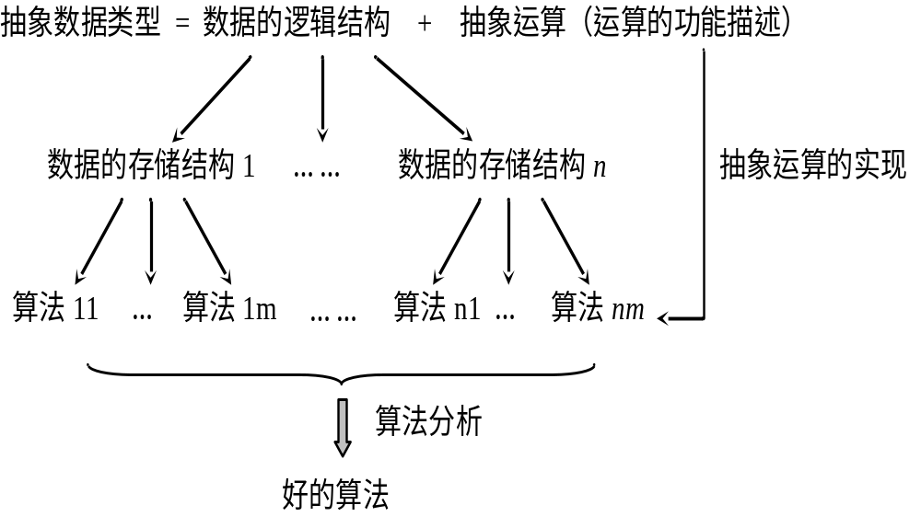
学习数据结构课程的几点提示
学习数据结构对于求解问题的思路。

Slide 104
注重算法的关联性。如较高效算法是如何提高效率的，如何从问题中找出“启发”信息的？

Slide 105
示例1
顺序查找算法
利用了数据的有序性
二分查找算法

Slide 106
示例2
串简单匹配算法
利用子串中部分匹配特性
串KMP匹配算法

Slide 107
示例3
简单选择排序算法
利用了连续多次查找最大记录的特性
堆选择排序算法

Slide 108
算法的作用。一些复杂的问题的基础可能就是一个“简单”的算法。

Slide 109
示例：机器人规划问题
找路径：A→B
A
膨胀所有物体。
将路径搜索转换为图的顶点搜索。
B
A
B
B
A

